Slide 1
Domotica server in Node
Smart alarm – light sensor light switch
Brecht Valcke – Mathias Vaneeckhoutte
Notes:
Mathias

Slide 2
Onderwerp project
Domotica server
Arduino sensoren
Web controlepaneel
Notes:
Mathias –
ons project bestaat uit een centrale server
Verschillende domotica toestelling – gebruik van arduino
Een web interface die wordt gebruikt als controlepaneel
Gebruik van node.js

Slide 3

Wat is node?
Javascript buiten de browser
Gebaseerd op de v8 engine van chrome
Modulair (npm packages)
Notes:
Brecht

Slide 4
Packages
Express
SerialPort
Socket.io
Notes:
Mathias

Slide 5

Node package manager (npm)
Npm bash commando
‘npm install “package”’
Package.json
npm init
npm install
Notes:
Mathias –
Bij het installeren van node krijg je het npm bash commando erbij
Een simpel gebruik hiervan is bijvoorbeeld ‘npm install package’
Ook kan je een package.json creeren, dit doe je via npm init
Npm install –save
Makkelijk verplaatsen van computers, nmp install installeerd alle nodige packages

Slide 6
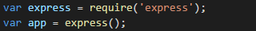
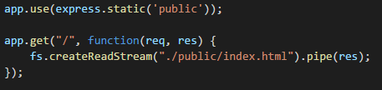
Express
Library voor webserver
Gebruikt http module (standaard in node)
Notes:
Brecht

Slide 7
Serial port
Seriële data ontvangen
Seriële data versturen
Notes:
Mathias –
Wordt gebruikt om serieele data te ontvangen en verstuuren
Openen van port in de code gebeurd met new SerialPort
Met de port.on(‘data’) functie kunnen we binnenkomende data behandelen

Slide 8
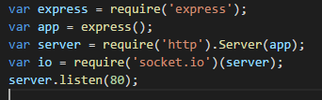
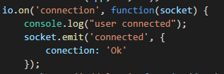
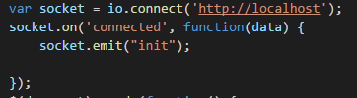
Socket.io
Server
Client
Snelle datastream tussen:
Server
Client
Constante connectie
Server->client zonder request
Beter dan polling
Triggers
Notes:
Brecht

Slide 9

Arduino
Sodaq Mbili
Input/Output
Arduino IDE
C++
Notes:
Mathias

Slide 10
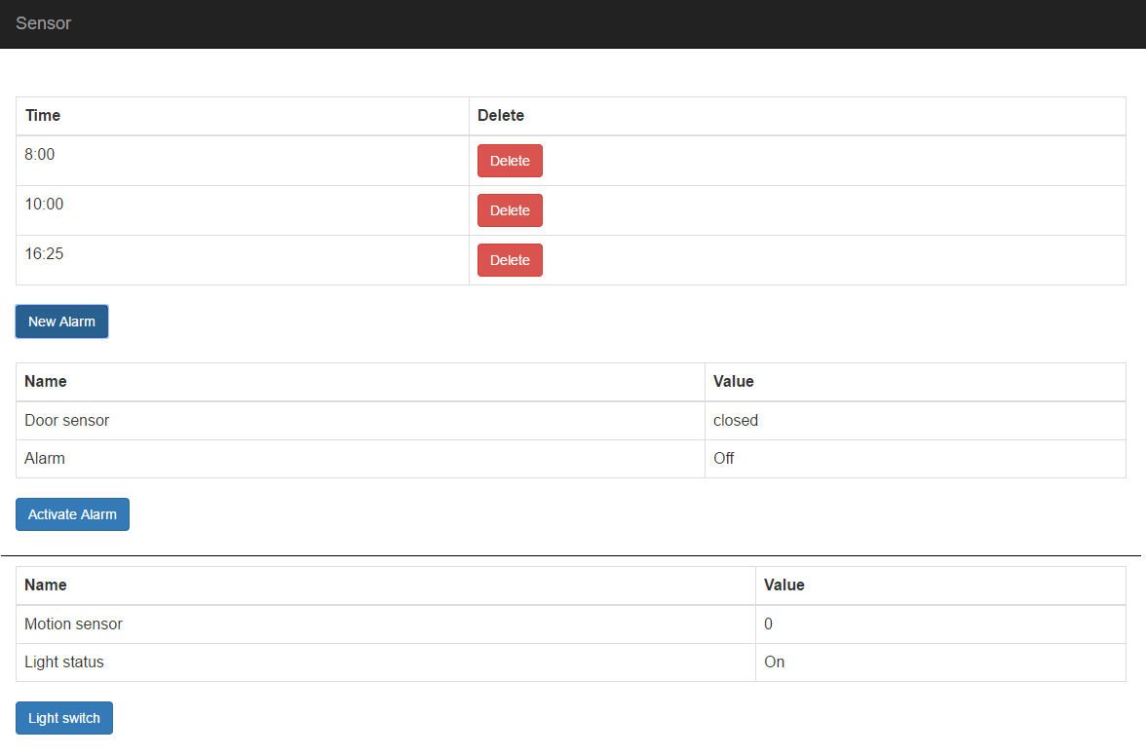
Controlepaneel
Notes:
Mathias

Slide 11
Uitgewerkte toepassingen
Alarm
Automatisch licht
Notes:
Brecht

Slide 12

Alarm
Verplicht uit bed komen
Van afstand aan te zetten
Bediening via controlepaneel
Magnetische deursensor
Buzzer
Notes:
Brecht

Slide 13

Automatisch licht
Motion sensor
Led lamp
Geïntegreerd in controlepaneel
Notes:
Mathias

Slide 14
Demo

